Slide 1
Odczytywanie numeru seryjnego systemu operacyjnego komputera. (z ang. Operating System Number), nazywanego też ID komputera (nie mylić z IP)

Slide 2
Numery seryjne systemów operacyjnych Windows (OSN – Product ID) można odczytać na kilka sposobów. W dalszych slajdach podajemy ujednolicony sposób odczytywania w czterech systemach operacyjnych, obecnie najczęściej stosowanych:
Windows XP,
Windows Vista,
Windows 7,
Windows 8.
Sposoby odczytywania w tych systemach są prawie identyczne. Sprowadzają się do kliknięcia prawym przyciskiem myszy ikony „Komputer” (w Windows XP – „Mój komputer”). Po wyświetleniu się menu pomocniczego i wybraniu opcji „Właściwości”, wyświetla się okno systemowe zawierające numer seryjny systemu operacyjnego danego komputera.

Slide 3
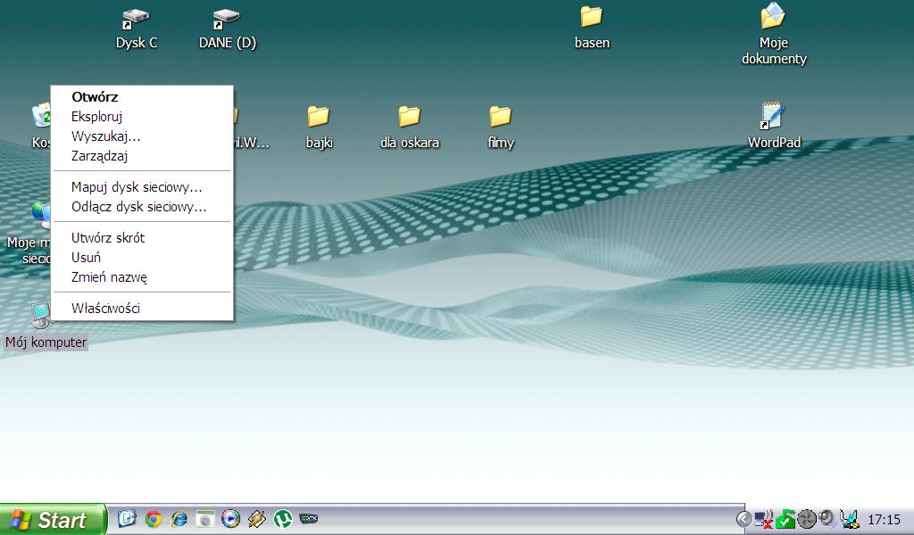
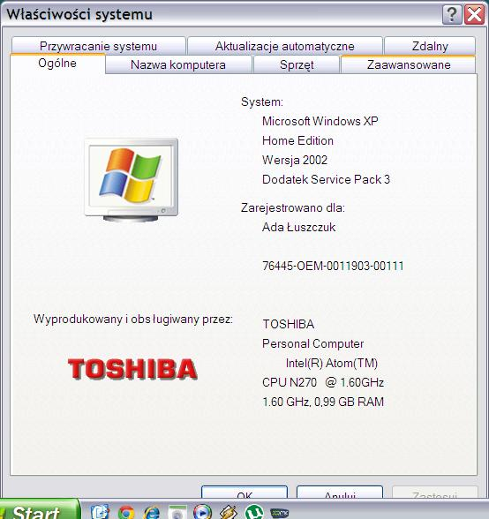
Odczytywanie numeru seryjnego systemu operacyjnego (ID komputera Windows XP)
1. Najpierw należy umieścić (lub znaleźć) na pulpicie ikonę „Mój komputer”
2. Prawym przyciskiem klikamy „Mój komputer”
3. Wyświetla się tzw. menu kontekstowe (pomocnicze)
4. Klikamy opcję „Właściwości”. Wyświetla się poniższe okno, zawierające numer seryjny systemu operacyjnego naszego komputera
5. Ten numer wraz z myślnikami podajemy zamawiając programy

Slide 4
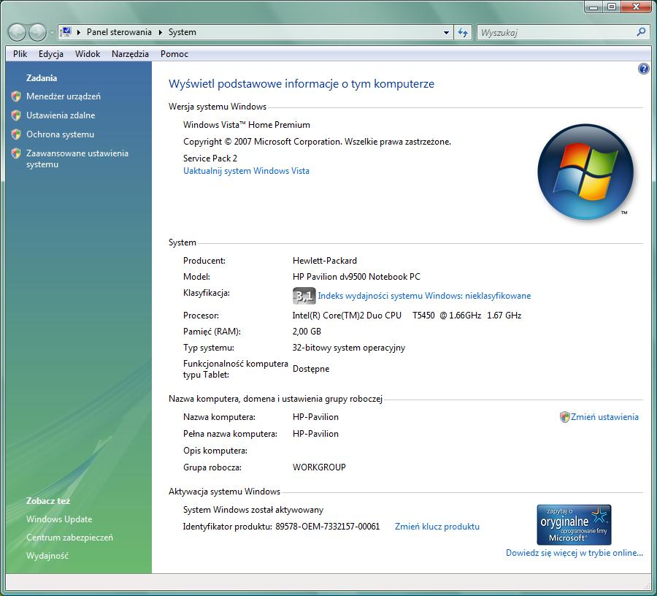
Odczytywanie numeru seryjnego systemu operacyjnego (ID komputera Windows Vista)
1. Najpierw należy umieścić (lub znaleźć) na pulpicie ikonę „Komputer”
2. Prawym przyciskiem klikamy „Komputer”
3. Wyświetla się tzw. menu kontekstowe (pomocnicze)
4. Klikamy opcję „Właściwości”. Wyświetla się poniższe okno, zawierające numer seryjny systemu operacyjnego naszego komputera
5. Ten numer wraz z myślnikami podajemy zamawiając programy

Slide 5
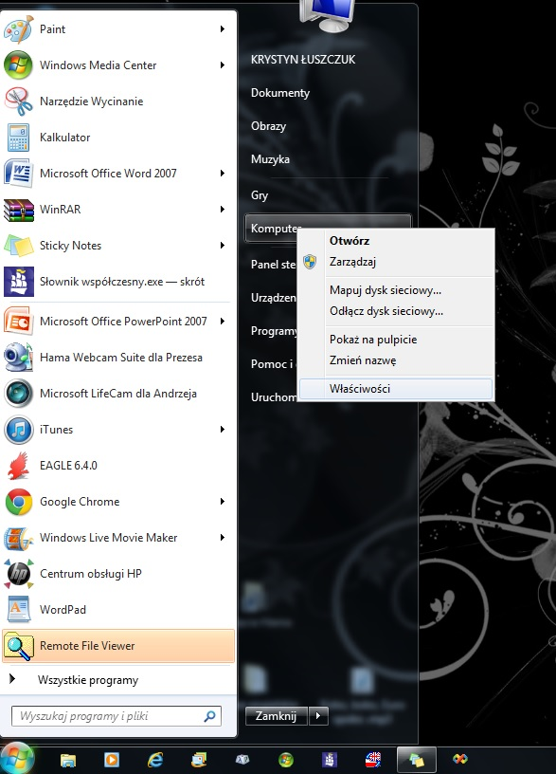
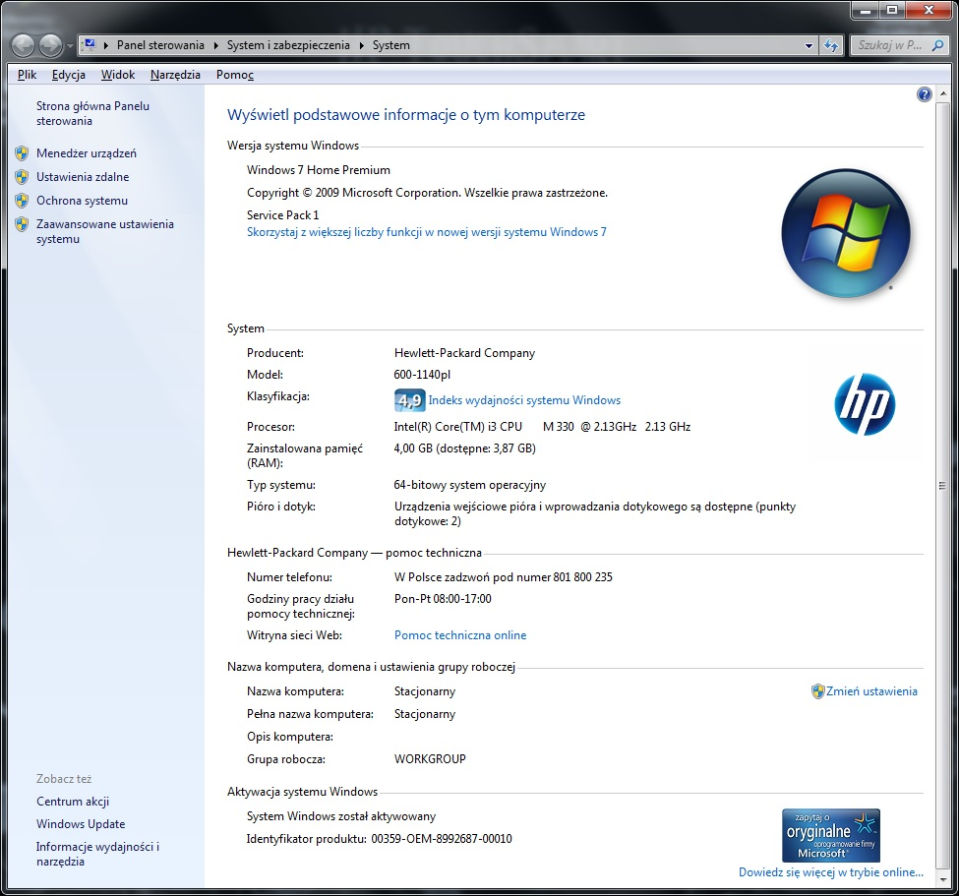
Odczytywanie numeru seryjnego systemu operacyjnego (ID komputera Windows 7)
4. Klikamy opcję „Właściwości”. Wyświetla się poniższe okno, zawierające numer seryjny systemu operacyjnego naszego komputera
5. Ten numer wraz z myślnikami podajemy zamawiając programy
1. Klikamy przycisk
„Start”
2. Prawym przyciskiem klikamy „Komputer”
3. Wyświetla się tzw. menu kontekstowe (pomocnicze)

Slide 6
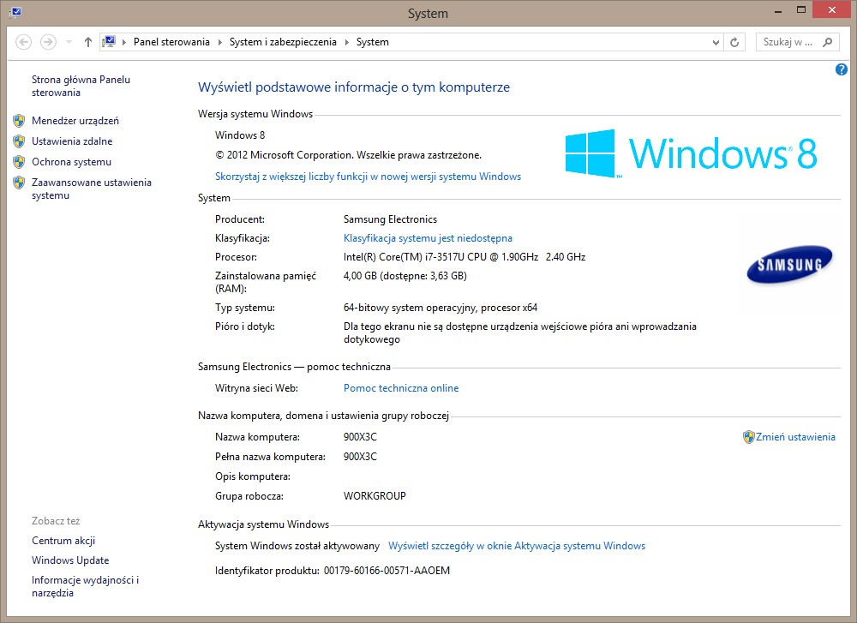
Odczytywanie numeru seryjnego systemu operacyjnego (ID komputera Windows 8)
1. Najpierw należy umieścić (lub znaleźć) na pulpicie ikonę „Komputer”
2. Prawym przyciskiem klikamy „Komputer”
3. Wyświetla się tzw. menu kontekstowe (pomocnicze)
4. Klikamy opcję „Właściwości”. Wyświetla się poniższe okno, zawierające numer seryjny systemu operacyjnego naszego komputera
5. Ten numer wraz z myślnikami podajemy zamawiając programy

